Slide 1
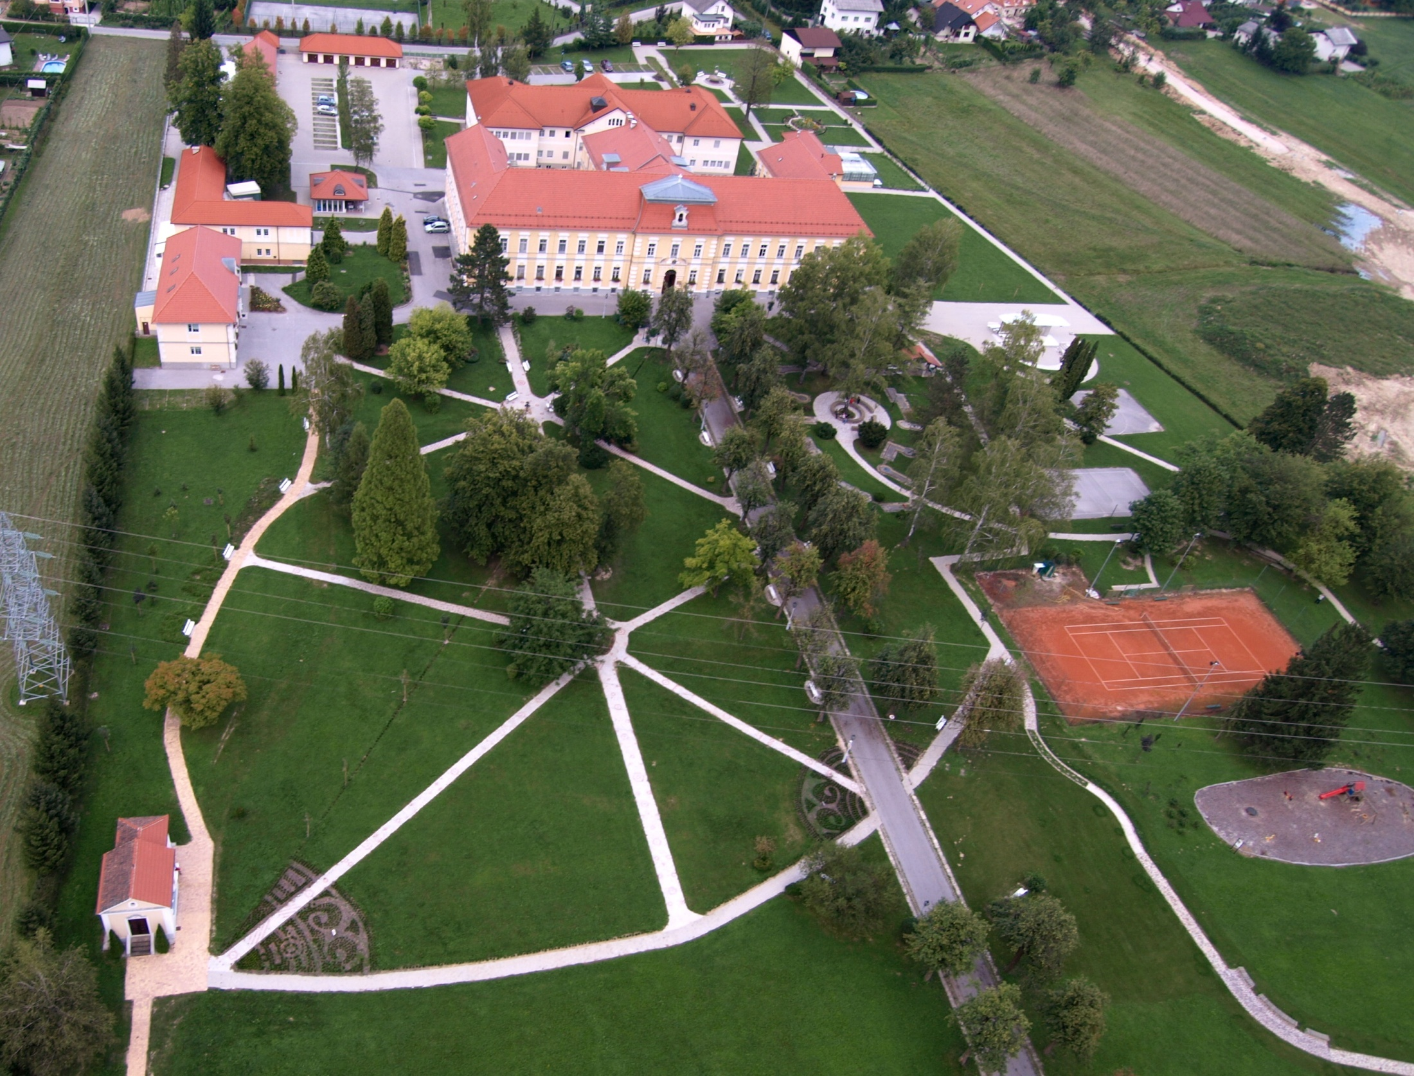
vloga in izkušnje psihiatra z obravnavo v skupnosti
Tomi Voušek, dr. med., specialist psihiater

Slide 2
ZDZdr
+
OBRAVNAVA V SKUPNOSTI
-
MANJŠE MOŽNOSTI SPREJEMA
(tudi prostovoljnega)
…

Slide 3
Nekaj slabosti ZDZdr:
Višji prag možnosti sprejema – tudi prostovoljnega
→ OMEJEVANJE PRAVICE DO ZDRAVLJENJA – ZDRAVJA
Osebe s težavami v duševnem zdravju ”varuje” pred psihiatri/psihiatrijo
O pravici do zdravljenja odločajo sodišča/sodniki
→ Zdravnikom-specialistom jemlje kompetenco strokovne presoje
VEČ administracije
→ MANJ časa za bolnika
Zapleteni, težko razumljivi/razložljivi postopki, podpisi …
→ dodatno zmedeni, prestrašeni, nezaupljivi bolniki
Dodatno razlikuje:
duševna – telesna bolezen →DUŠEVNI – TELESNI BOLNIK

Slide 4
PREDPOGOJ za celostno psihosocialno obravnavo:
* ZAGOTAVLJANJE VARNOSTI → VARNO ZDRAVLJENJE
* NUJNI DIAGNOSTIČNI POSTOPKI
* UVEDBA MEDIKAMENTOZNE TERAPIJE
POD ZDRAVNIŠKO KONTROLO
* SOOČENJE Z BOLEZNIJO –
KRITIČEN ODNOS DO BOLEZNI

Slide 5
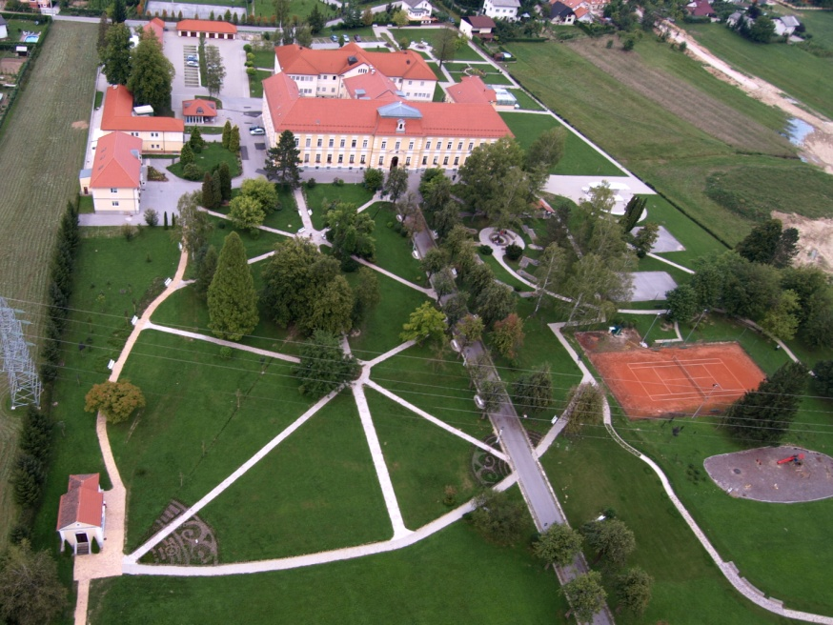

BOLNIK/OSEBA S TEŽAVAMI V DUŠEVNEM ZDRAVJU
BOLNIŠNICA AMBULANTA → ZDRAVLJENJE
UPORABNIK V MREŽI POMOČI IN PODPORE V SKUPNOSTI

Slide 6
VLOGA PSIHIATRA PRI OBRAVNAVI V SKUPNOSTI:
ZDRAVLJENJE
NAČRTOVANJE ODPUSTA
predlog za vključitev v OS, motivacija bolnika
SODELOVANJE V MTD TIM-U PO ODPUSTU
kot lečeči psihiater
???

Slide 7
IZKUŠNJE BOLNIKOV,
VKLJUČENIH V OBRAVNAVO V SKUPNOSTI:
DELEŽNI
VEČ POMOČI
V SKUPNOSTI
BOLJŠE
SODELOVANJE V AMBULANTNI
OBRAVNAVI
MANJ POGOSTO
BOLNIŠNIČNO
ZDRAVLJENJE
KOS *ZAUPANJE
*POMOČ PRI VKLJUČEVANJU V VSAKDANJE ŽIVLJENJE
* OPORA

Slide 8
PRIMER:
MATI:
SIN:
71 let
BAM
1. hospitalizacija = 1961
→ 23 x
Pogosto opušča zdravila
Nekritična do bolezni
(svoje in sinove)
Pogosti incidenti v okolju → verbalno agresivna
45 let
SCH
1. hospitalizacija = 1992
→ 10 x
Vedno takoj po odpustu opusti zdravila
Ves čas blodnjav –
nekritičen do bolezni
Pogosti incidenti v okolju → verbalno + fizično agresiven

Slide 9
Sprejem v PB:
Pripeljana z reševalcem – v spremstvu policije → po hujšem incidentu v domačem okolju
Telesno oslabela – mati življenjsko ogrožena (podhranjena)
Močno poslabšano psihično stanje obeh → sprejem proti volji – v nujnih primerih
Sklep sodišča → 3 mesece
Stanovalci v bloku + lastnik objekta → so najeli odvetnika → zahteva za izselitev

Slide 10
Zdravljenje + psihosocialna obravnava v PB:
MATI SIN
PSIHIATER
PSIHIATER
SOCIALNA
DELAVKA
CSD
POLICIJA
POMOČ
NA
DOMU
PATRONAŽNA SLUŽBA
LASTNIK STANOVANJA

Slide 11
Julij 2012 – odpust iz PBV
* remisija duševne bolezni *telesno zdrava
Vključitev v OS
Brez vključitve v OS
Dogovori ob odpustu:
Ambulantne kontrole → 1x/m + depo th.
Patronaža → 1x/dan priprava zdravil + 1x/m – depo th.
Pomoč na domu → kosilo + kontrola jemanja zdravil
Začetek individualnega načrtovanja s KOS
Velika verjetnost:
opustitve zdravil + kontrolnih pregledov
poslabšano zdravstveno stanje
ponovni incidenti
izguba stanovanja
sklep sodišča:
namestitev v varovani oddelek SVZ proti volji ? ? ? ? ?

Slide 12
Vključitev v OBRAVNAVO V SKUPNOSTI:
Seznanitev s koordinatorko že pred odpustom
Individualni načrt pomoči in podpore
Tožba za izselitev → umaknjena
(poplačala dolgove, ostala v stanovanju)
Sprotno reševanje novo nastalih situacij
(materino telesno zdravje, sinov status …)
Koordinatorki zaupata → jo sproti pokličeta
Sledi se njunim željam → sta zadovoljna
OS = opora / ≠ nadzor, prisila

Slide 13

PRIMUM NON NOCERE !
(Hipokrat)
Hvala za pozornost ☺

